Slide 1



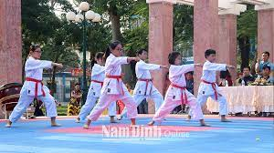
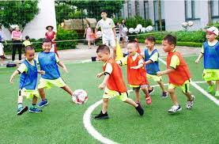
THỰC HÀNH TRẢI NGHIỆM
HOẠT ĐỘNG THỂ THAO NÀO ĐƯỢC YÊU THÍCH NHẤT TRONG HÈ ?

Slide 2

1. Thu thập số liệu
2. Lập bảng thống kê.
Hoạt động thể thao hè được yêu thích nhất
Lớp | Giới tính |  |  | Hoạt động yêu thích
 | Nam |  | Nữ
Hoạt động | Nam |  | Nữ
 | Khối 6,7 | Khối 8, 9 | Khối 6,7 | Khối 8, 9
Bảng T4
Bảng T 3

Slide 3


Hoạt động | Số lượng
Hoạt động | Nam | Nữ
Bảng T5
Bảng T6
Hoạt động | HS khối 6,7 | HS khối 8,9
Bảng T7

Slide 4

3. Vẽ biểu đồ cột, cột kép.
4. Phân tích dữ liệu
5. Kiến nghị với BGH.

Slide 5

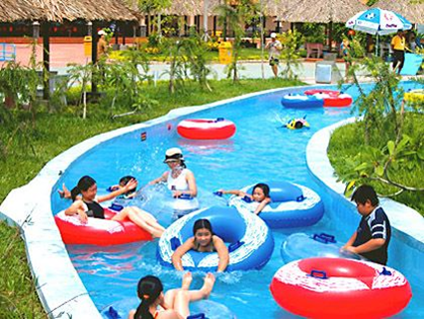
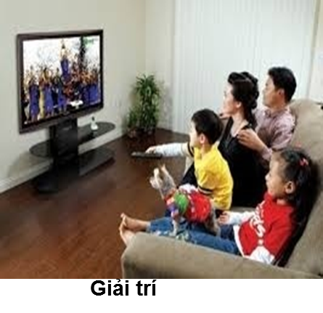
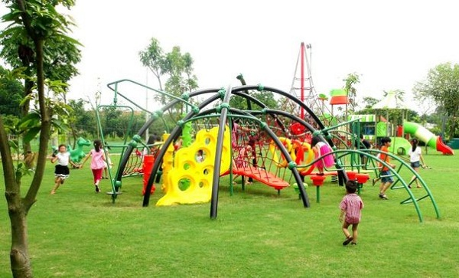
Nhu cầu văn hóa tinh thần
Du lịch, xem văn nghệ, thăm ông bà,…
Nghỉ ngơi, giải trí

Slide 6
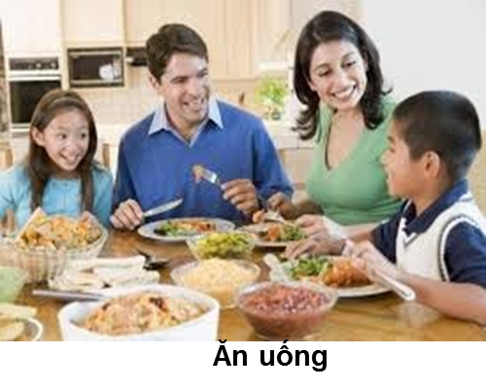
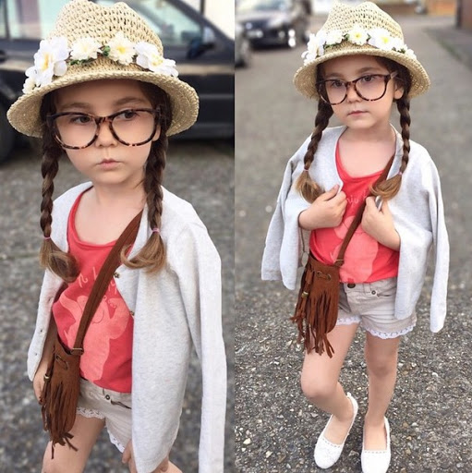
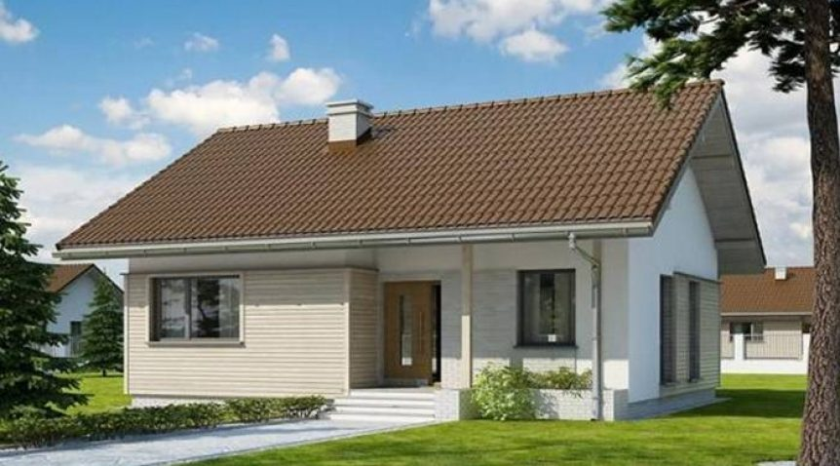
Đi tham quan du lịch?
Tham gia lớp HĐ hè

Slide 7


